Slide 1
LIONS CLUB di FANO
Presidente: Gerardo Urti
2019 – 2020

Slide 2
FANO – 07 DICEMBRE 2019
SALA IPOGEA – MEDIATECA MONTANARI
32° CONCORSO INTERNAZIONALE LIONS
‘‘UN POSTER PER LA PACE’’
‘‘IL CAMMINO DELLA PACE’’

Slide 3
397 ALUNNI COINVOLTI :
SCUOLA MEDIA ‘‘A. GANDIGLIO’’ – 48 ALUNNI
SCUOLA MEDIA ‘‘G. PADALINO’’ – 150 ALUNNI
SCUOLA MEDIA ‘‘M. NUTI’’ – 199 ALUNNI

Slide 4
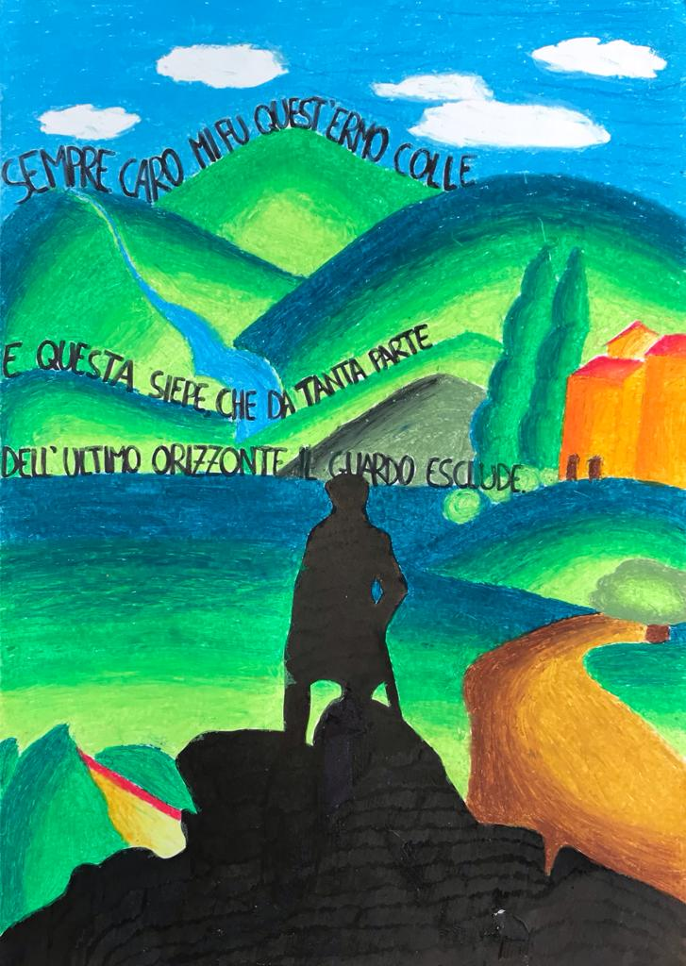
SCUOLA MEDIA ‘‘A. GANDIGLIO’’
DIRIGENTE: Prof.ssa MARIA CARBONE
3° PREMIO:
LAURA AGOSTINI
Classe III sez. G
Docente prof.ssa RITA ROSETTA GAMBARDELLA
‘‘Per vivere in un mondo pacifico si deve innanzitutto essere in pace con se stessi e poi con gli altri’’

Slide 5
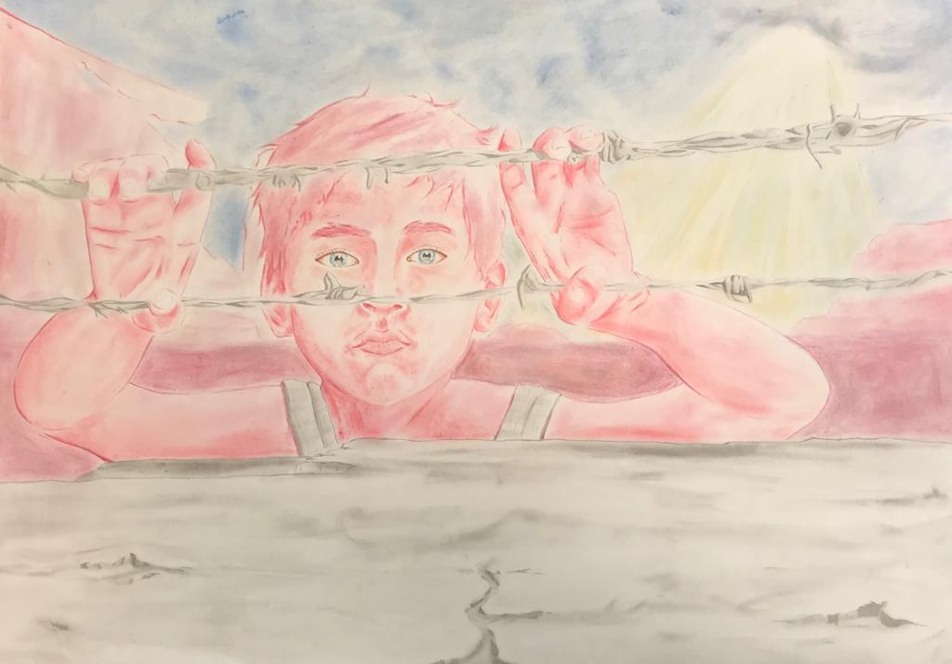
SCUOLA MEDIA ‘‘A. GANDIGLIO’’
DIRIGENTE: Prof.ssa MARIA CARBONE
2° PREMIO:
MARIA CHIARA CILIA
Classe III sez. G
Docente prof.ssa RITA ROSETTA GAMBARDELLA
‘‘Il rosso indica il dolore e la sofferenza. L’azzurro è presente negli occhi del bambino e rappresenta la speranza’’

Slide 6
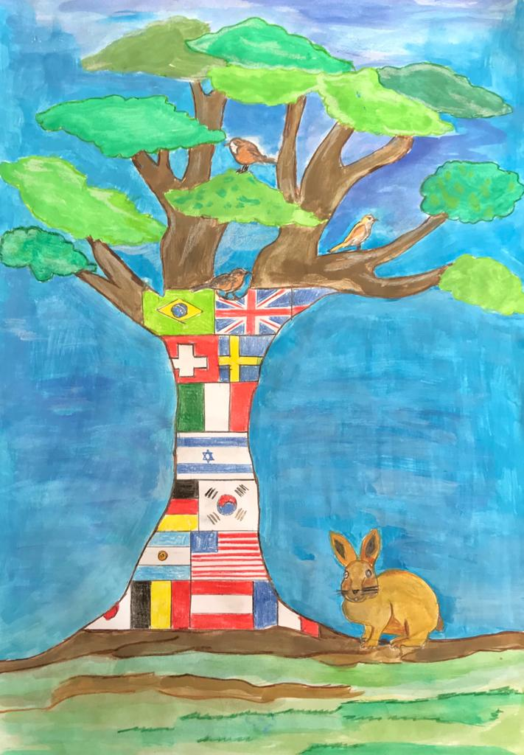
SCUOLA MEDIA ‘‘A. GANDIGLIO’’
DIRIGENTE: Prof.ssa MARIA CARBONE
1° PREMIO:
ELISABETTA PERGOLESI
Classe II sez. D
Docente prof.ssa RITA ROSETTA GAMBARDELLA
‘‘Ho rappresentato la pace tra gli uomini attraverso un albero che vive in armonia con gli animali che vivono intorno a lui’’

Slide 7
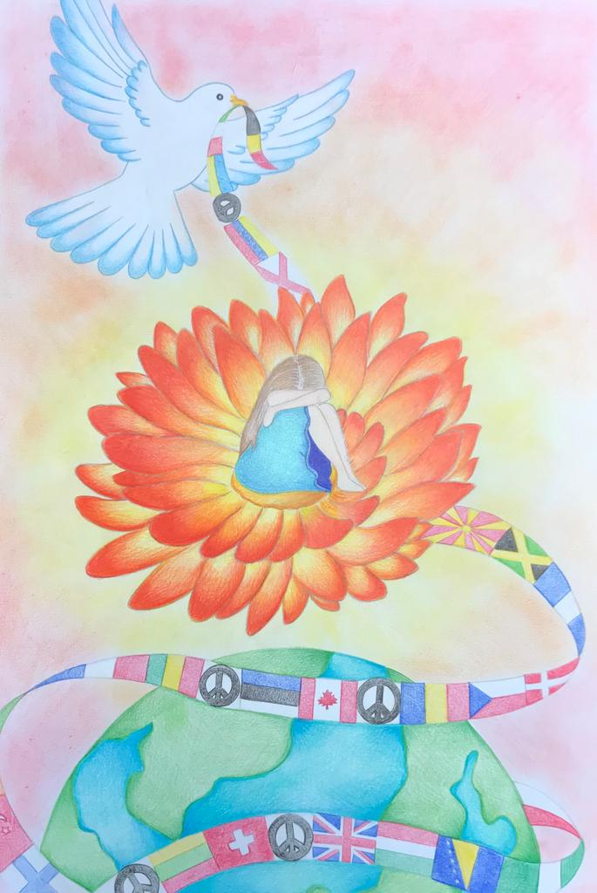
SCUOLA MEDIA ‘‘G. PADALINO’’
DIRIGENTE: Prof.ssa SILVIA FAGGI GRIGIONI
3° PREMIO EX-AEQUO:
VITTORIA SOFIA RICCI
Classe III sez. B
Docente prof. SIMONE FERRI
‘‘La Pace: un futuro positivo per le nuove generazioni’’

Slide 8
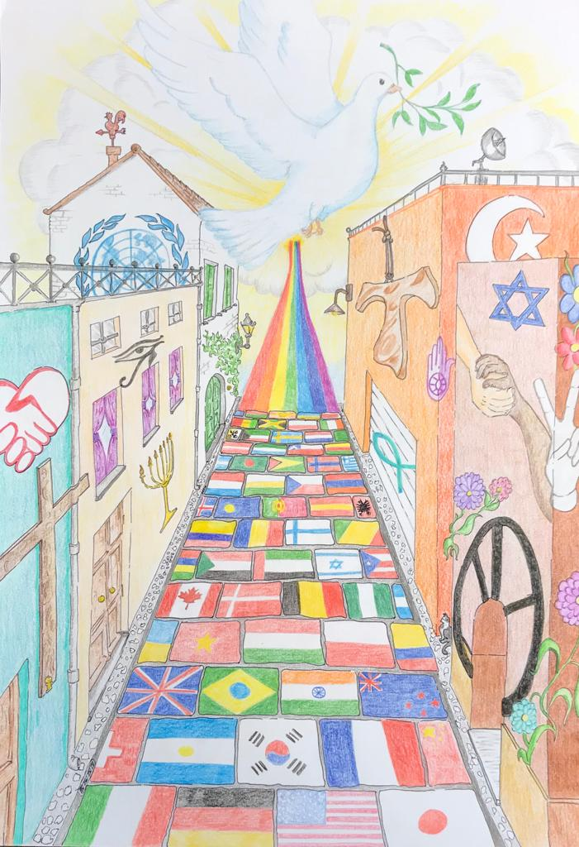
SCUOLA MEDIA ‘‘G. PADALINO’’
DIRIGENTE: Prof.ssa SILVIA FAGGI GRIGIONI
3° PREMIO EX-AEQUO:
VIOLA GENNARI
Classe III sez. B
Docente prof. SIMONE FERRI
‘‘Un percorso che accomuna tutti i popoli del mondo verso la pace’’

Slide 9
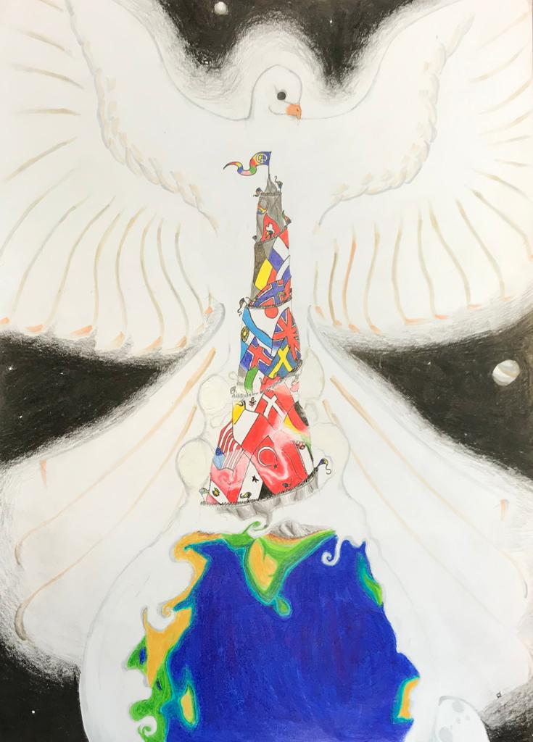
SCUOLA MEDIA ‘‘G. PADALINO’’
DIRIGENTE: Prof.ssa SILVIA FAGGI GRIGIONI
2° PREMIO:
FRANCESCO TROIANO
Classe III sez. E
Docente prof. SIMONE FERRI
‘‘La pace: un abbraccio che coinvolge tutti i popoli’’

Slide 10
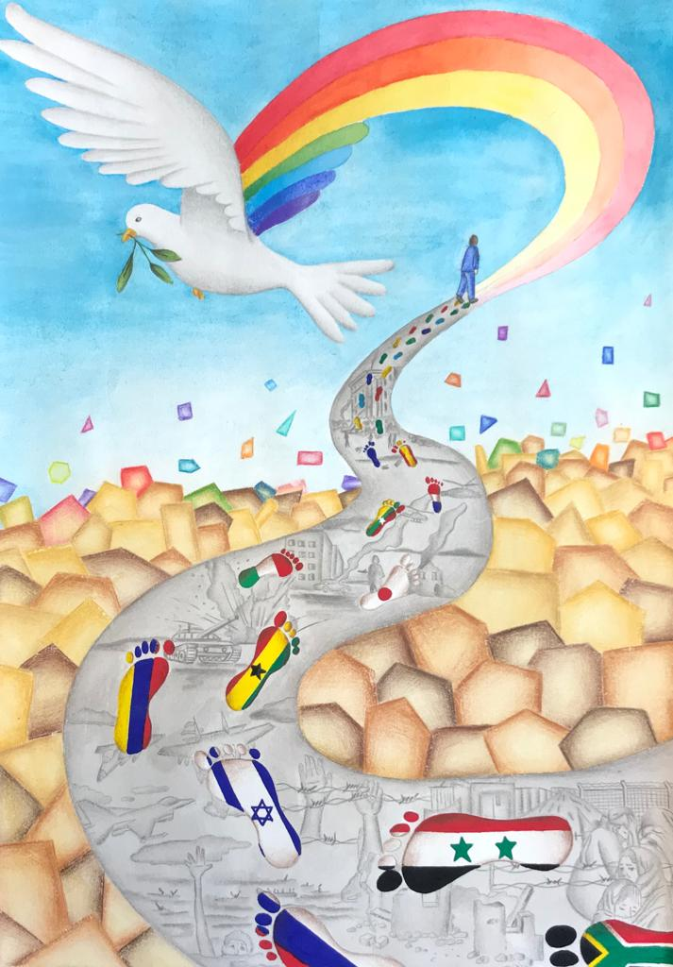
SCUOLA MEDIA ‘‘G. PADALINO’’
DIRIGENTE: Prof.ssa SILVIA FAGGI GRIGIONI
1° PREMIO:
LARA DELLISANTI
Classe III sez. D
Docente prof.ssa LUCIA DE ANGELIS
‘‘Uomini di pace di ogni nazione con i loro agire si mettono in cammino lasciando impronte per costruire un futuro senza guerra, sfruttamento e violenza’’

Slide 11
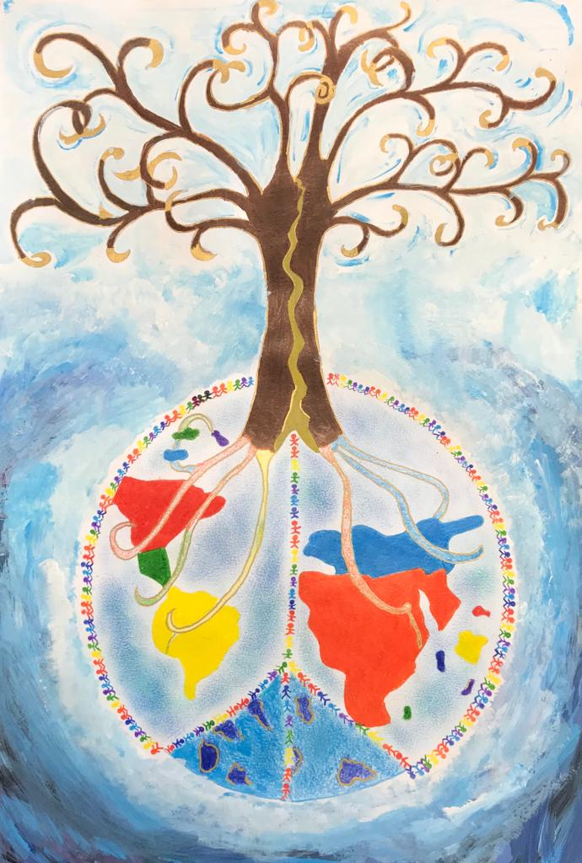
SCUOLA MEDIA ‘‘M. NUTI’’
DIRIGENTE: Prof.ssa MONICA DALMONTE
3° PREMIO:
MIA CIANCAMERLA
Classe III sez. F
Docente prof.ssa ALESSANDRA ROBERTI
‘‘Un cammino di persone verso un cammino di pace.
Un viaggio che porti ogni individuo di diversa cultura, religione, idea verso una vita nella quale possa esprimersi nell’uguaglianza e con gli stessi diritti’’

Slide 12
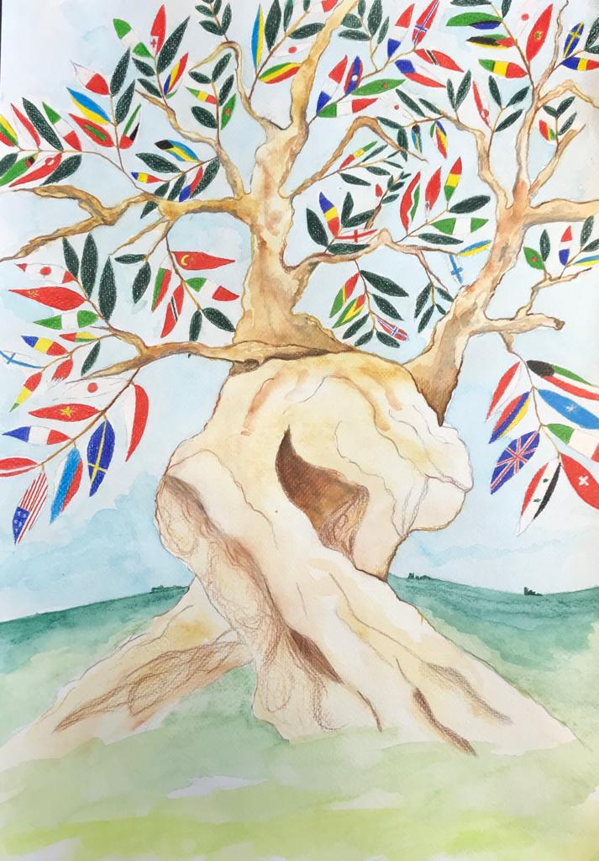
SCUOLA MEDIA ‘‘M. NUTI’’
DIRIGENTE: Prof.ssa MONICA DALMONTE
2° PREMIO:
REBECCA DELVECCHIO
Classe III sez. A
Docente prof. FEDERICO ROMANI
‘‘Il tronco contorto rappresenta il difficile cammino verso la pace, rappresentata dalle bandiere di tutto il mondo che vivono in armonia, come se fossero tutti frutti della stessa pianta’’

Slide 13
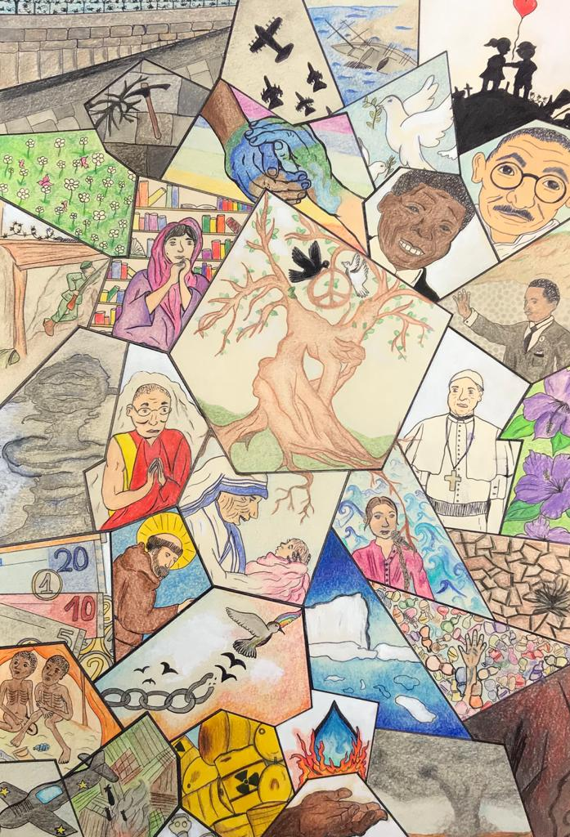
SCUOLA MEDIA ‘‘M. NUTI’’
DIRIGENTE: Prof.ssa MONICA DALMONTE
1° PREMIO:
VITTORIA GASPARELLI
Classe III sez. D
Docente prof. FEDERICO ROMANI
‘‘Lo specchio della pace. Un cammino per la pace che parte da scene di guerra e con l’aiuto di tanti ci porta a sconfiggerla’’

Slide 14
RINGRAZIAMO LONGHINI VERNICI PER LA COLLABORAZIONE

